Slide 1

Пользователи и схемы базы данных. Привилегии, назначение
привилегий. Управление пользователями баз данных. Табличные
пространства и файлы данных. Модели и типы данных
Целью презентации рассказать про ключевые аспекты управления базами данных: создания и управления пользователями, организации табличных пространств и моделирования данных.
Выполнила студентка группы 21ИС-1 Попёнова Виктория

Slide 2
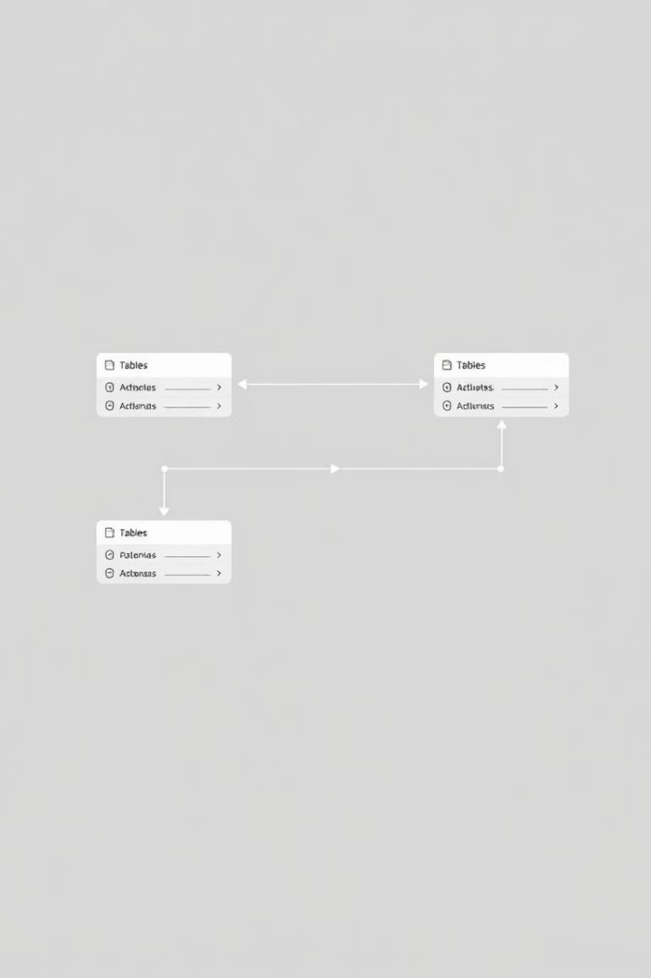
Пользователи и схемы базы данных
Базы данных являются сердцем многих современных информационных систем. Эффективное управление пользователями и схемами базы данных имеет решающее значение для обеспечения безопасности, масштабируемости и производительности приложений.

Slide 3
Пользователи и схемы базы данных
Пользователи
Схемы
Сочетание
Каждый пользователь базы данных имеет уникальную учетную запись с правами доступа. Это позволяет контролировать, кто может выполнять определенные операции.
Схемы организуют таблицы, представления и другие объекты базы данных в логические группы. Это помогает поддерживать порядок и структурированность данных.
Пользователи с соответствующими правами доступа могут работать в рамках определенных схем, обеспечивая безопасность и целостность данных.

Slide 4
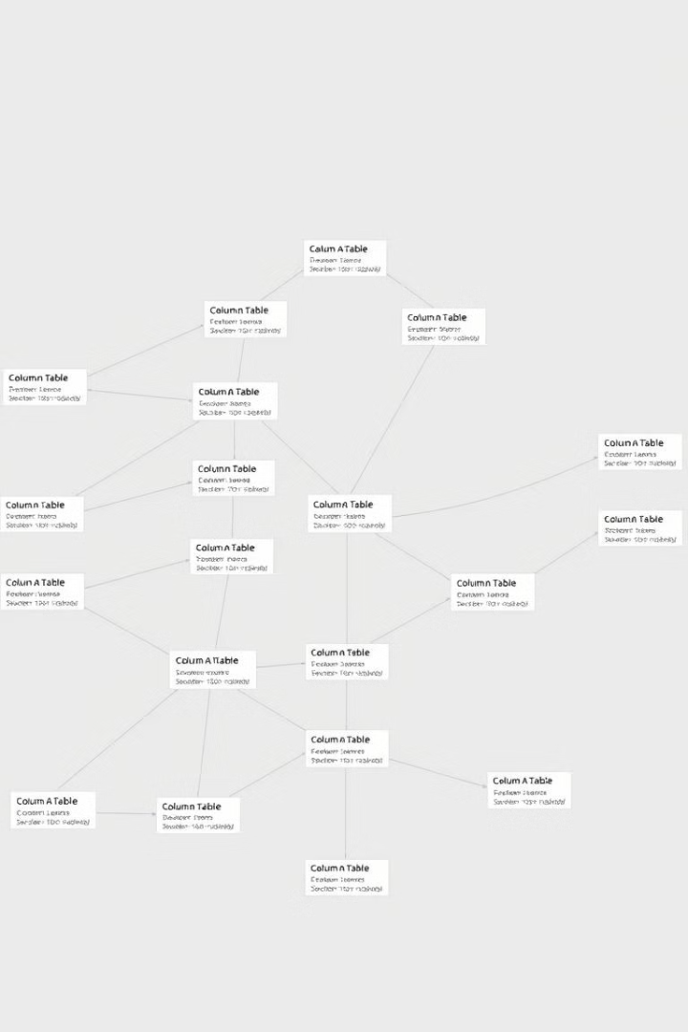
Схема базы данных
Определение
Таблицы и связи
Схема базы данных - это логическая структура, которая определяет, как данные организованы и хранятся в базе данных.
Схема включает в себя таблицы, их столбцы и отношения между ними.
Документирование
Управление данными
Схема документирует архитектуру базы данных и помогает понять, как она устроена.
Схема облегчает управление данными, контроль целостности и повышение производительности.

Slide 5
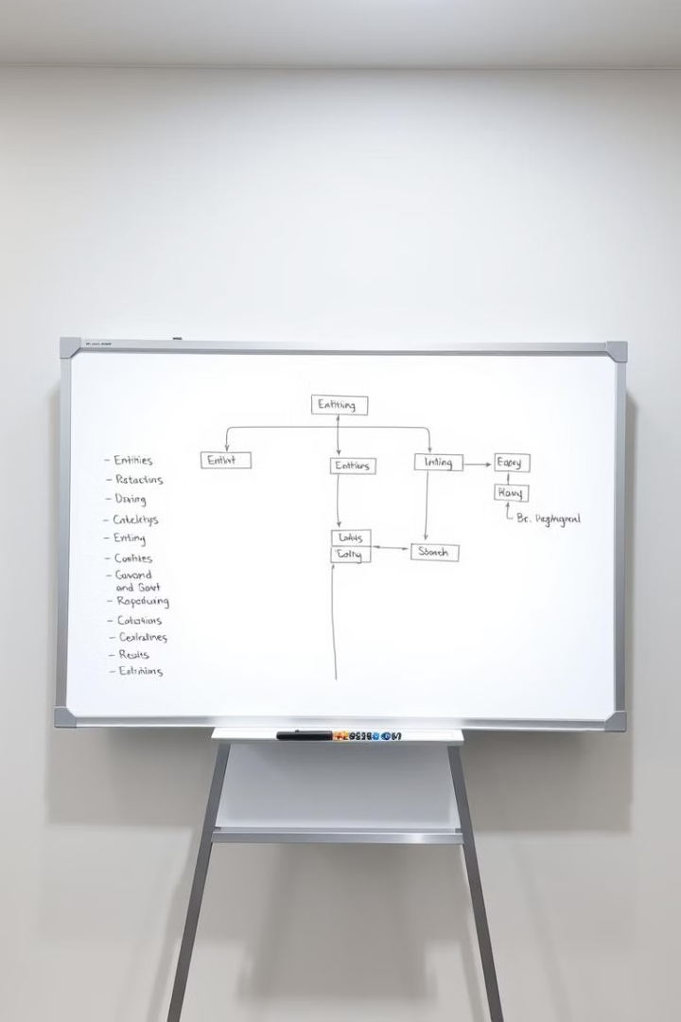
Проектирование базы данных
Концептуальное проектирование
Логическое проектирование
На этом этапе определяются основные сущности, их атрибуты и связи между ними.
Здесь разрабатывается детальная логическая модель данных, включая таблицы, поля и ограничения.
Физическое проектирование
На этом этапе модель оптимизируется для конкретной СУБД, включая параметры хранения и индексирования.

Slide 6

Что такое привилегии?
Привилегии - это специальные права и возможности, предоставляемые определенным пользователям или группам в информационных системах. Их правильное назначение и управление критически важны для обеспечения безопасности и эффективности бизнес-процессов.
Специальные Права
Доступ к Ресурсам
Привилегии предоставляют пользователям возможность выполнять определенные действия, недоступные обычным сотрудникам.
Привилегии дают пользователям доступ к критически важным информационным ресурсам, необходимым для выполнения их работы.
Контроль Безопасности
Управление привилегиями позволяет организации контролировать и ограничивать доступ к конфиденциальной информации.

Slide 7

Назначение привилегий
Управление
Создание
Администраторы могут предоставлять, отзывать и контролировать привилегии пользователей по мере необходимости.
Администратор базы данных может создавать различные привилегии для пользователей и ролей.
1
2
3
Назначение
Привилегии назначаются пользователям или ролям, определяя их права доступа к объектам и операциям.

Slide 8
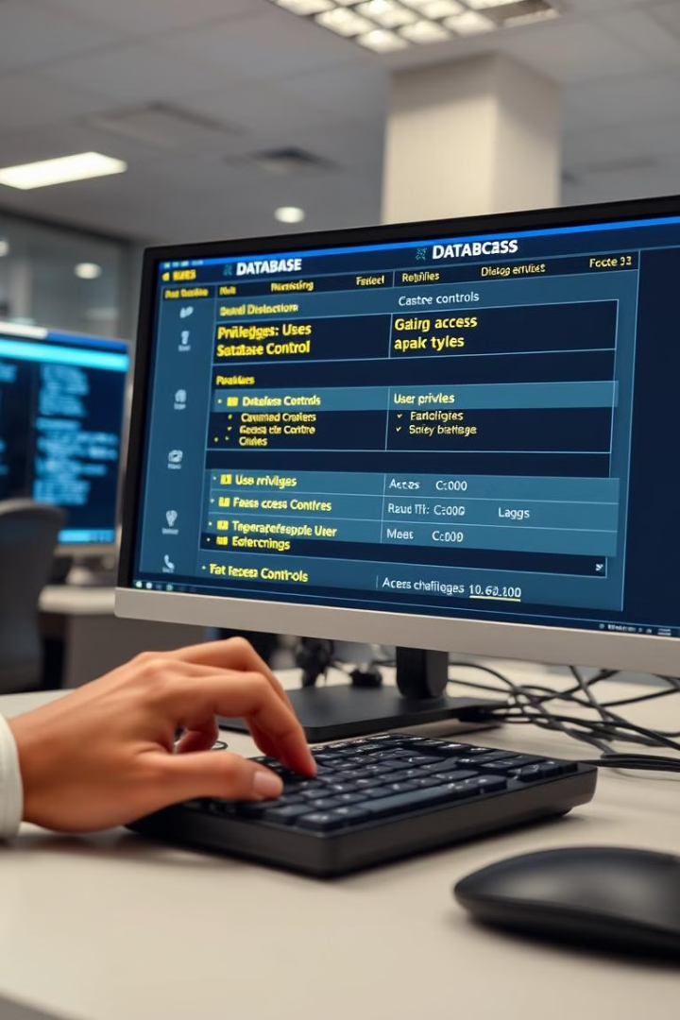
Привилегии: предоставление и отзыв
Предоставление
Администраторы могут предоставлять пользователям или ролям различные привилегии, такие как SELECT, INSERT, UPDATE и DELETE.
Отзыв
При необходимости администраторы также могут отзывать ранее предоставленные привилегии, ограничивая или лишая доступа к определенным операциям.
Контроль
Это позволяет гибко управлять правами доступа и обеспечивать безопасность и целостность данных.

Slide 9

Управление пользователями баз данных
Эффективное управление пользователями баз данных является ключевым аспектом обеспечения безопасности и целостности данных. Это включает в себя создание и удаление учетных записей, назначение ролей и привилегий, а также тщательный мониторинг и аудит действий пользователей.

Slide 10
Роли и привилегии пользователей
Администраторы
Разработчики
Конечные пользователи
Обладают полным набором прав для управления базой данных и пользователями.
Имеют права на чтение, изменение и тестирование схемы и данных.
Обладают ограниченными правами на доступ к определенным таблицам и данным.

Slide 11
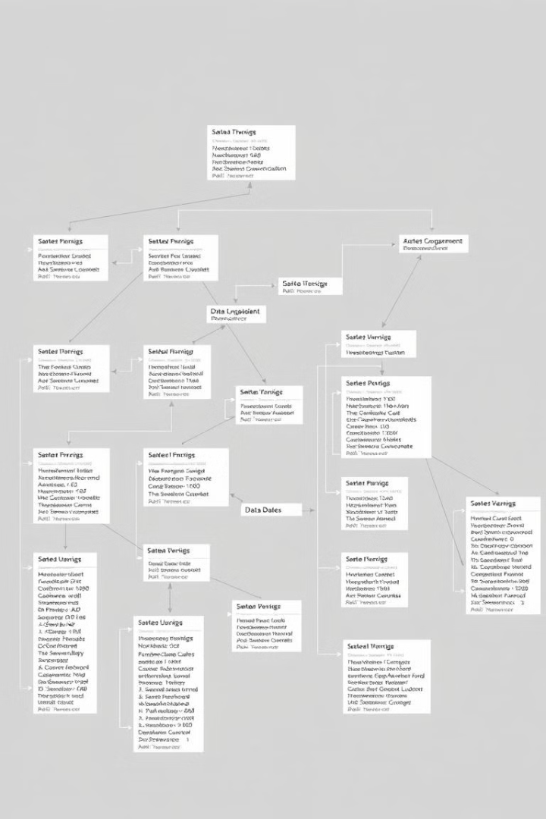
Что такое табличное пространство?
Основа базы данных
Гибкость
Табличное пространство является основной структурой для хранения данных в базе данных. Оно обеспечивает логическую и физическую организацию данных.
Табличные пространства могут быть настроены под различные требования - от высокой производительности до надежности хранения.
Управление
Табличные пространства позволяют администраторам баз данных эффективно управлять размещением и структурой данных.

Slide 12
Организация табличных пространств
Создание
Настройка
Распределение
Администраторы могут создавать новые табличные пространства для размещения различных объектов базы данных.
Табличные пространства можно настраивать с помощью параметров, таких как размер, местоположение файлов и политики резервного копирования.
Распределение объектов между табличными пространствами помогает оптимизировать производительность и надежность системы.

Slide 13
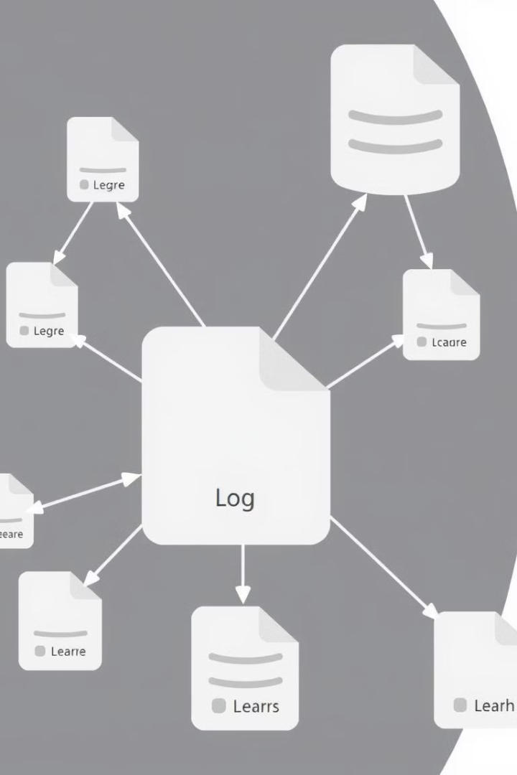



Организация файлов данных
Файлы данных
Основные файлы, в которых хранятся таблицы и индексы базы данных.
Файлы журнала
Файлы для записи действий, выполняемых с данными в базе данных.
Файлы управления
Файлы, содержащие метаданные и информацию для управления базой данных.

Slide 14
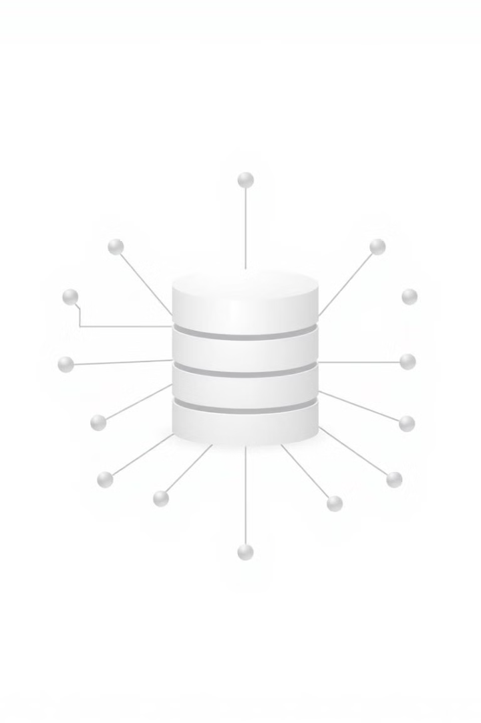



Управление файлами данных
Добавление
Возможность добавлять новые файлы данных по мере роста базы данных.
Удаление
Возможность удалять устаревшие или ненужные файлы данных.
Перемещение
Перемещение файлов данных между табличными пространствами или местами хранения.

Slide 15
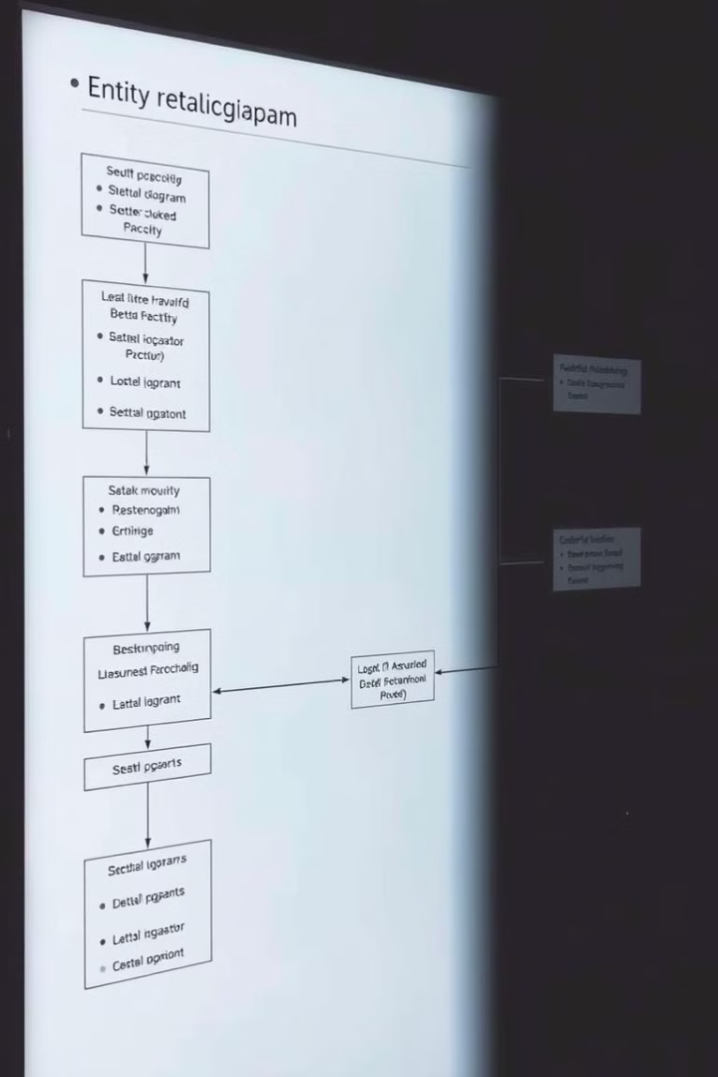



Модели данных
Реляционная
Данные организованы в таблицы с четко определенными связями между ними.
Иерархическая
Данные имеют древовидную структуру с родительскими и дочерними элементами.
Документо-ориентированная
Данные хранятся в виде документов, таких как JSON или XML, с гибкой структурой.

Slide 16
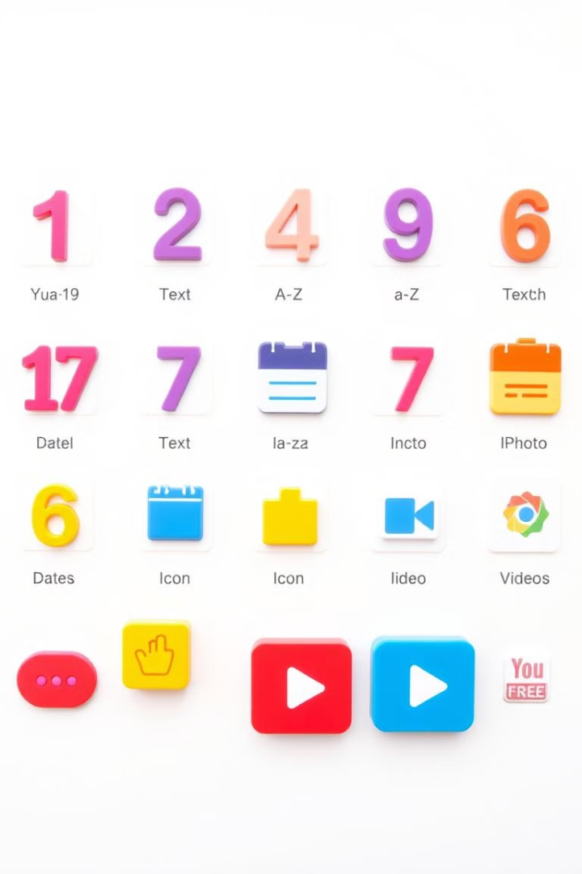
Типы данных
1
Числовые
2
Текстовые
Типы для хранения целых, дробных и других числовых значений.
Типы для хранения строковых, символьных и текстовых данных.
3
Временные
4
Бинарные
Типы для хранения дат, времени и временных интервалов.
Типы для хранения двоичных данных, таких как изображения, аудио и видео.

Slide 17
Заключение
В ходе презентации я рассказала про фундаментальные знания которые помогут эффективно строить и обслуживать надежные системы хранения и обработки информации и рабозрали основные аспекты управления базами данных.

Slide 18
Спасибо за внимание!

Slide 19
Вопросы для обсуждения:
1
Что такое схема базы данных?
2
Что такое привилегии?
3
Что такое табличное пространство?
4
Назовите типы данных с приведением примеров?

